Slide 1
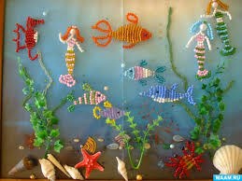
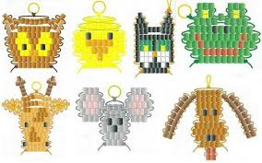
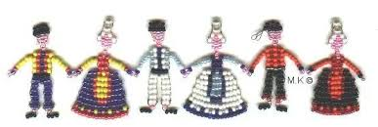
ОБЪЕДИНЕНИЕ «ЖЕМЧУЖИНКА»
ПДО Пасынкова Зоя Анатольевна
Бисероплетение для детей – 5 -10 лет - плетение игрушек, животных, насекомых, цветов.

